Slide 2
Café no Brasil
Furtado, XX
Edmar Bacha, 150 anos de café
Delfim, Problema do café

Slide 3

Brasil era café e o café era Brasil na segunda metade do XIX
Transformação da economia após 1850
  letargia desde o declínio da mineração 1770?
  progresso local e efêmero: falsa euforia no MA
  mercado interno depende das exportações
Como incrementar as exportações?
  Açúcar: concorrência forte nas Antilhas e de beterraba na Europa
  Algodão: concorrência do Sul dos EUA
  Melhores produtividades e menores fretes
  Fumo, couros e arroz mercados reduzidos: - aumento

Slide 4
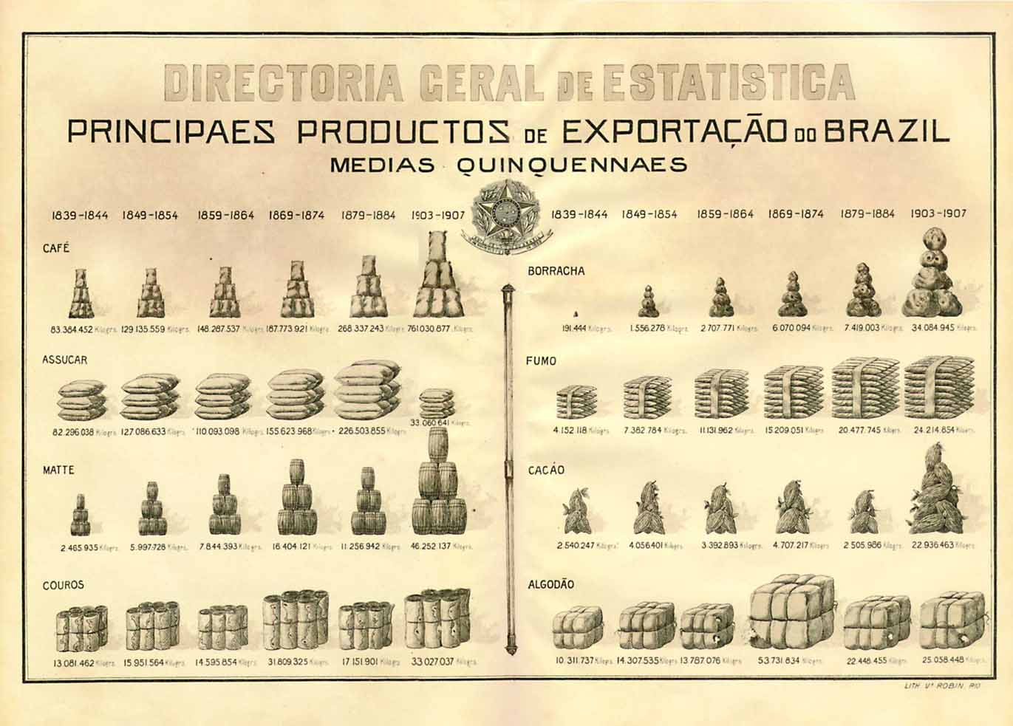

Slide 5
Produto novo: café
Crescimento da demanda mundial
  crescimento maior do que o PIB
  elasticidade renda elevada
  maior renda mundial: boom de matérias primas
  melhoria dos transportes: vapor e casco de ferro
  EUA: grande mercado e mais dinâmico
  40% das importações em 1880
  Europa continental: ALE, FRA, Escandinávia e países baixos
Concorrência com o chá
  Perda da Inglaterra no início do XIX

Slide 6
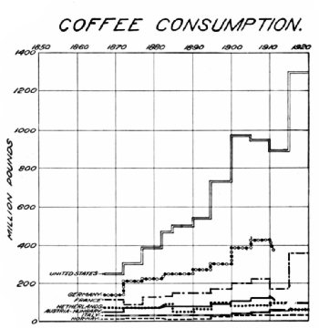

Slide 7
Oferta: ciclos do café
Características do cultivo:
  cultura permanente
  custos fixos: 75% - século XIX
  início da produção com 4 anos e auge +- 10
Defasagem entre o momento do plantio e colheita ➔ ajustes lentos
variação das colheitas de ano para outro
Irregularidade da produção e demanda constante ➔ oscilação de preços

Slide 8
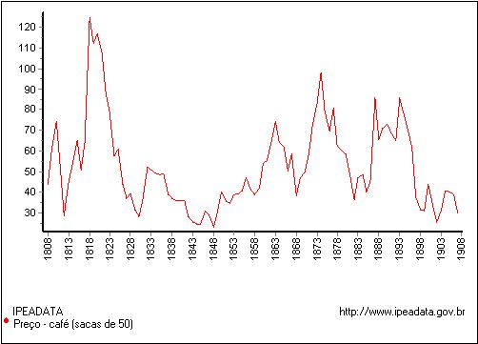
Preço do café em francos

Slide 9
Desajustes do mercado
Safras boas ➔ ↓ Preços ➔ estoques +
  oligopsônio por grandes firmas estrangeiras
  1921: 10 a 12 compradores
maiores desajustes do mercado:
Revolução haitiana em 1791
  produção mundial: 1,2 milhões de sacas
  Haiti: 650 mil ➔ ↑ preços
Resposta de outros países
  Antilhas e Guiana ➔ Brasil e Índias holandesa

Slide 10
Introdução do café no Brasil
Sargento Mor Francisco de Mello Palheta
  tarefa secreta: sementes na Guiana 1727
1736-41: chegaram 1.354 @ a Lisboa
1750: Pará exportou 5 mil @
  = consumo português
1775: PA e MA exportação de 8,5 mil @
  estagnação da produção no Norte ➔ BA
1790: RJ exportou 470 @
  cultivo no município: Lagoa, Tijuca e Gávea

Slide 11
Expansão cafeeira
1800: exportação
  PA 4.903 @, BA 5.193 e RJ 41.582
Exportação brasileira
  1820 0,5 milhão de @
  1830 quase 2 milhões de @
  1840 5 milhões de @
Brasil maior produtor mundial em 1829
  passa Java e chega a 40% da oferta mundial em 1830
Café o principal produto de exportação em 1830
  18% em 1821-30 ➔ 40% de 1830-50

Slide 12
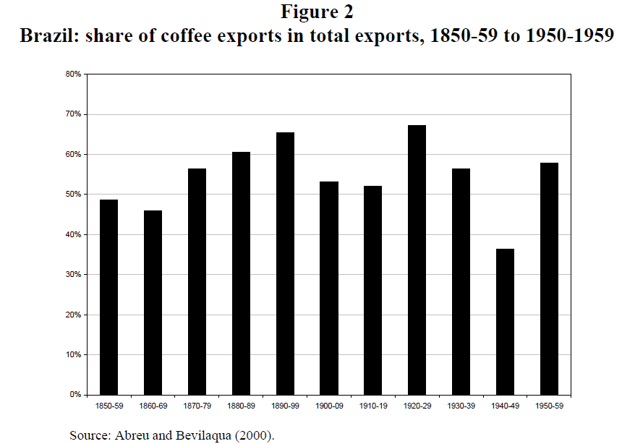

Slide 13
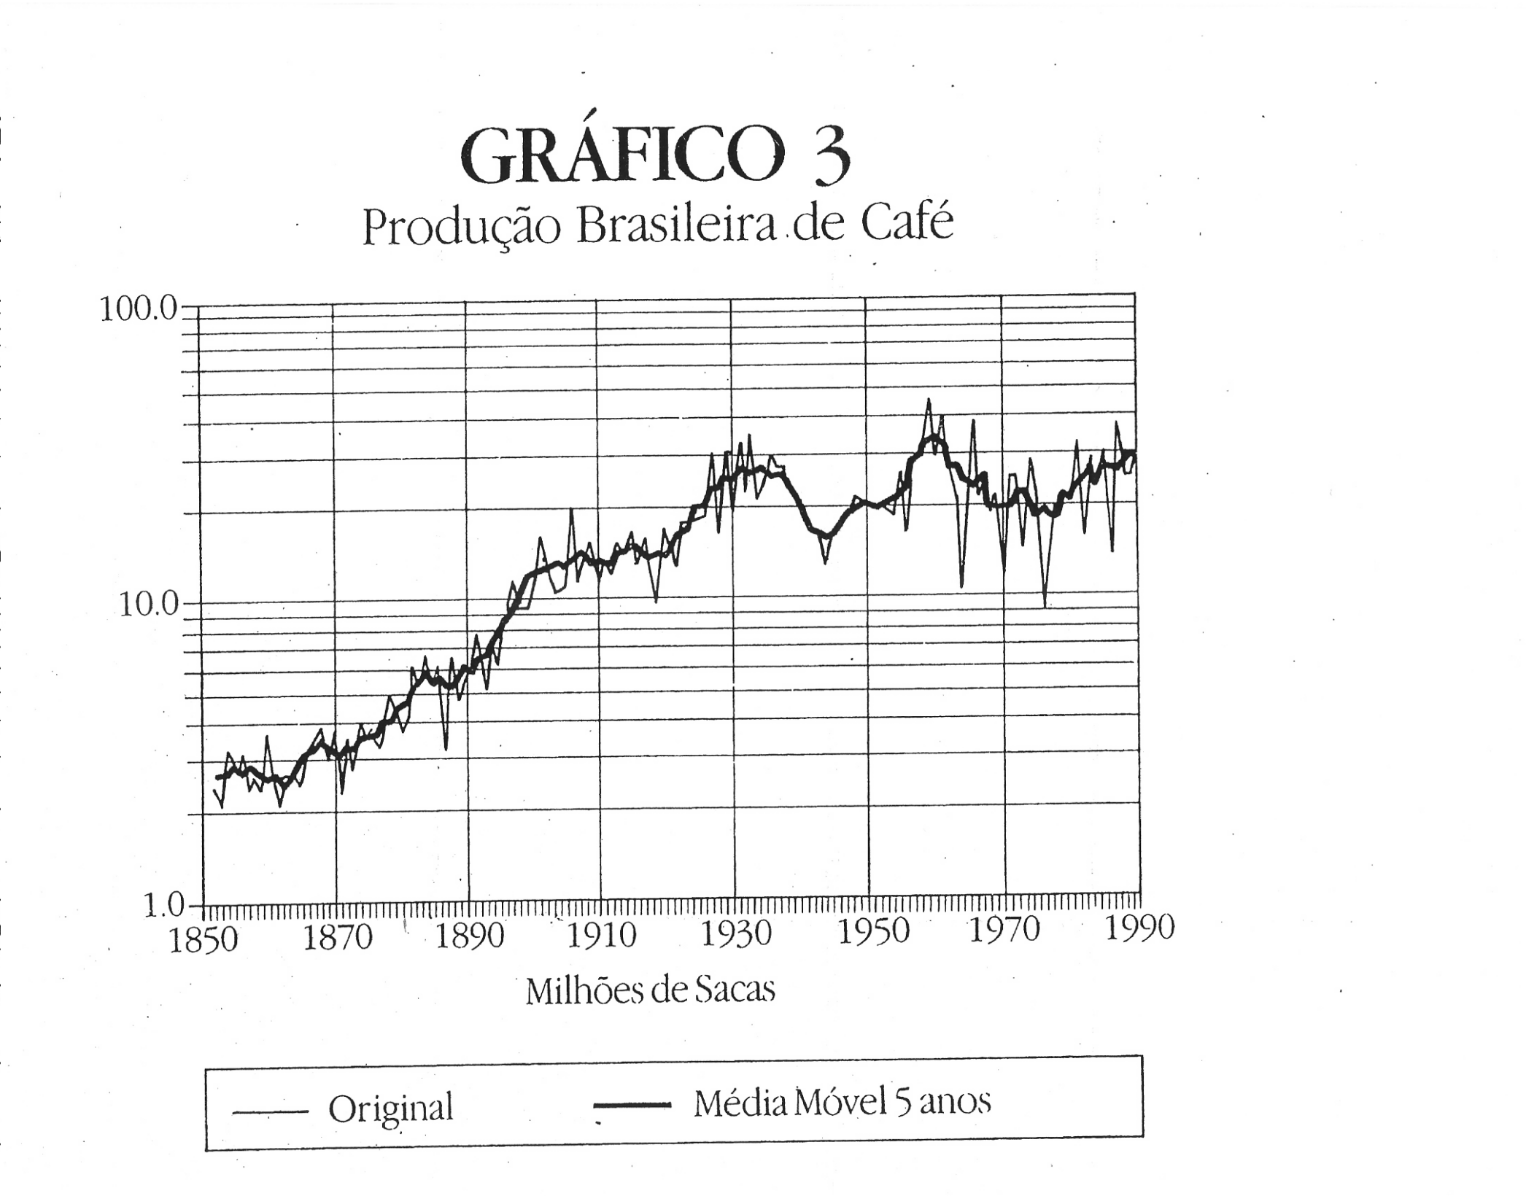

Slide 14
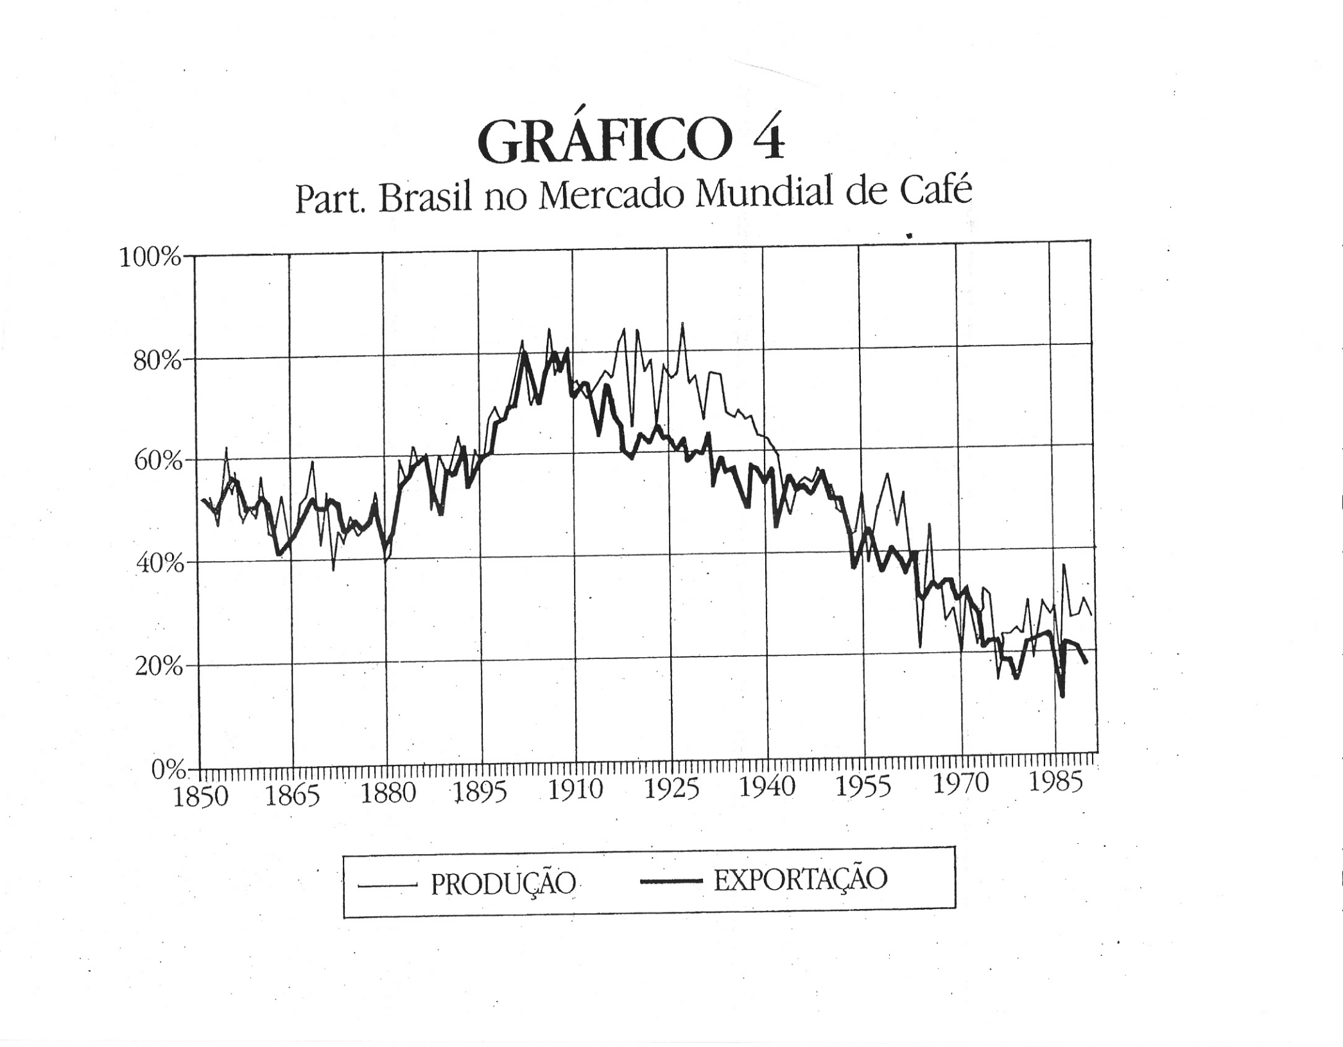

Slide 15
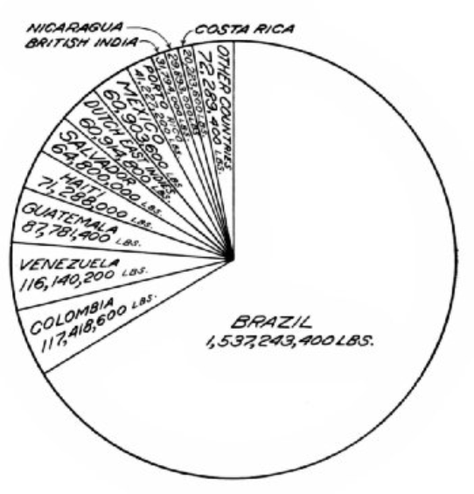
Produção por países (1910-14)

Slide 16
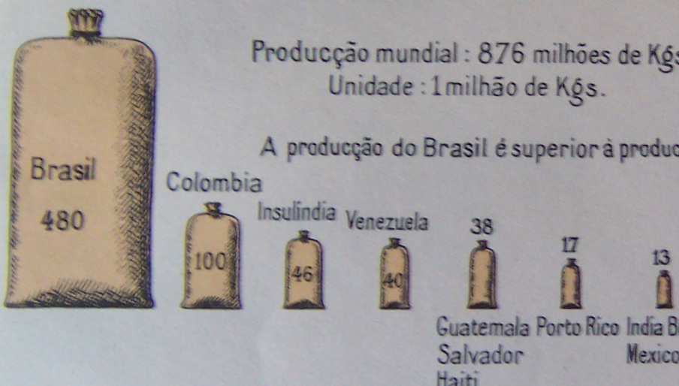

Slide 17
Gestação da economia cafeeira
1825-1875
Empresa cafeeira X açucareira
  Emprego de escravos semelhantes
    Pequenos cafeicultores com poucos escravos
  menor grau de capitalização
  maior uso do fator terra
  menor reposição monetária
nova classe empresarial:
  espírito comercial: experiência antiga
  ligação com a corte: participação no Estado

Slide 18
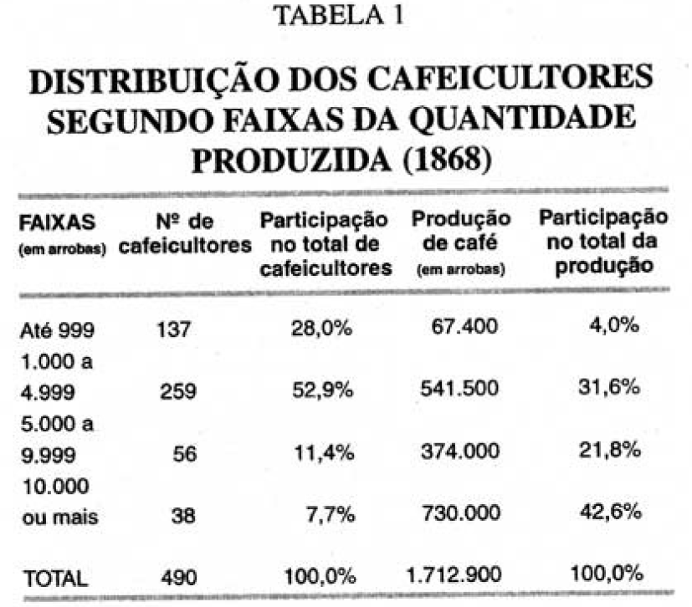

Slide 20
Crescimento dos preços
tendência crescente de 1840 a 1890
problemas de oferta Holandeses e Brasil
  pragas e restrições à expansão em novas áreas ➔ problemas de trabalho e transporte
Nova onda de expansão em SP e MG na década de 1870
  avanço da ferrovia e imigração
  entrada de largas áreas na produção 1890
  retração dos preços de 1896 a 1902
  Brasil responde por 75% da oferta mundial
Encilhamento: + crédito e desvalorização cambial

Slide 21
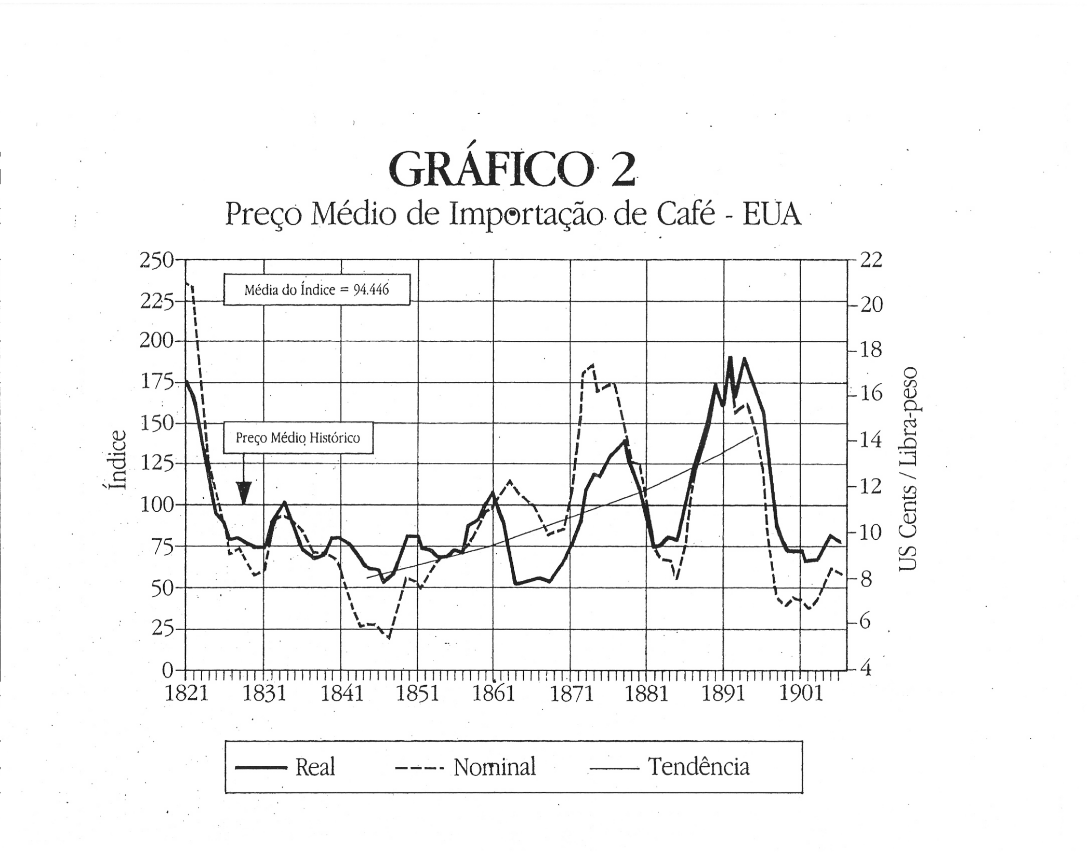

Slide 22
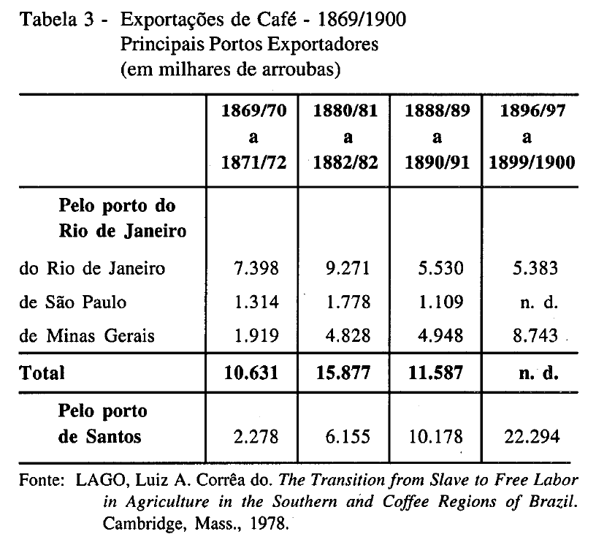

Slide 23
Fonte: Milliet, Lima, Censo de 1920 e 60, Almada.

Slide 24
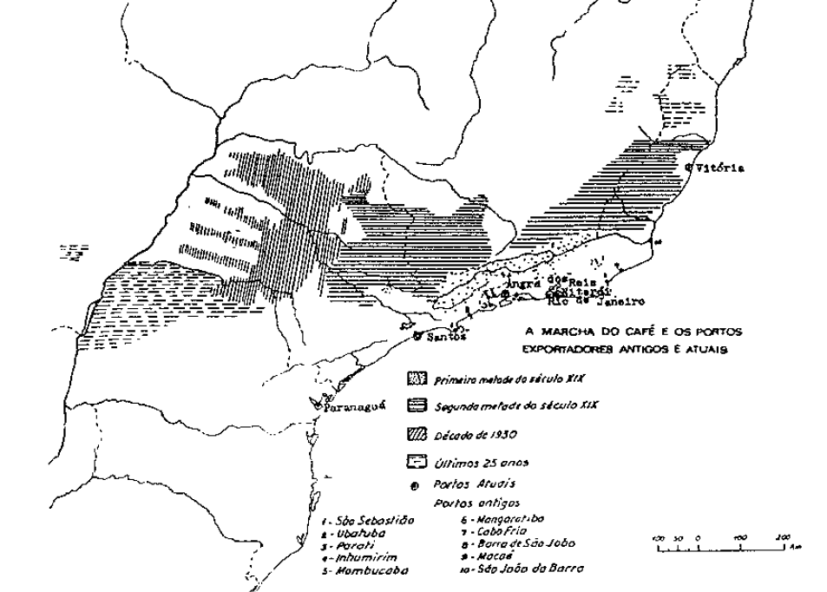

Slide 25
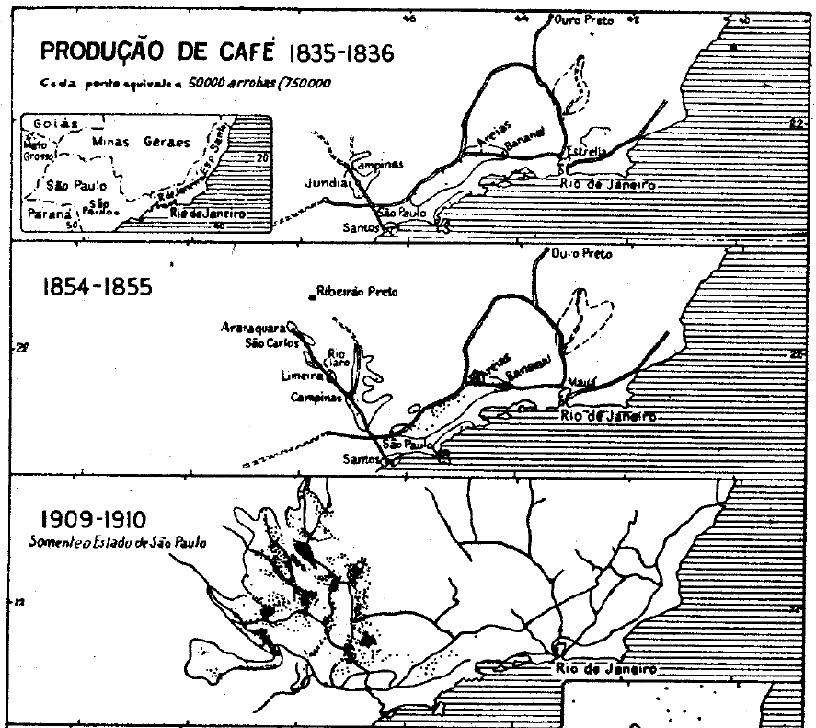

Slide 26
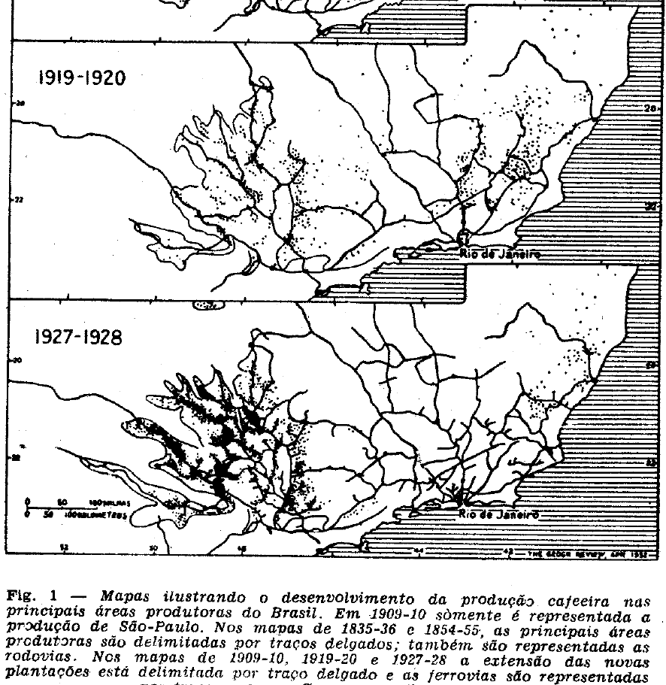

Slide 27
Café em 1920
Estados SP MG RJ ES
Produção% 42,4 32,1 10,4 7,8
Cafeeiros 824 480 155 115
(em milhões)
Área 1.029 651 195 153
(mil hectares)

Slide 29
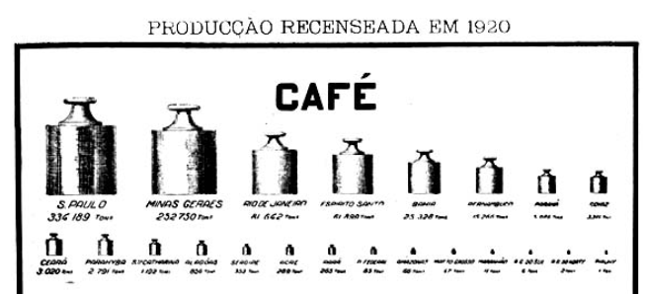

Slide 30
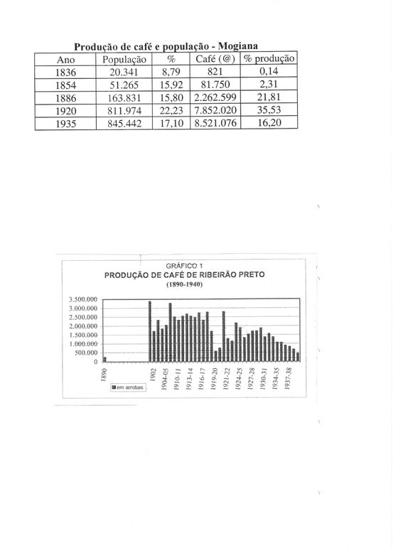

Slide 31
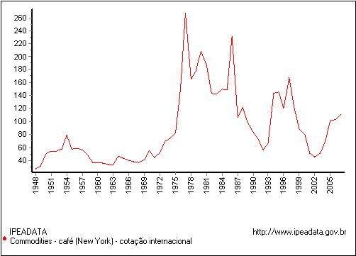
Preço do café em dólares

